Slide 1



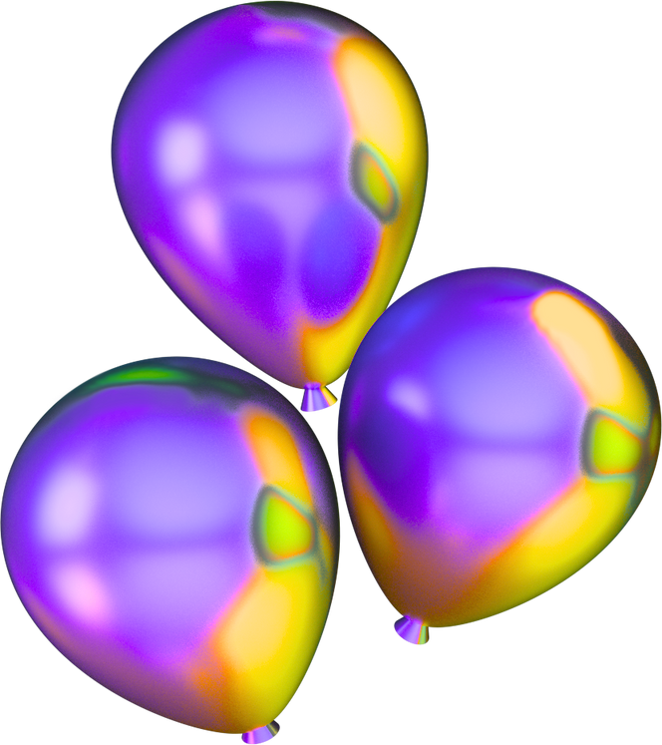
Проектный менеджмент
blinkcode
Социальное гео-приложение для друзей
Не просто видеть друзей на карте — а встречаться, исследовать город и приглядывать друг за другом
Встречаться · Исследовать · Быть на связи
Notes:
blinkcode — социальное гео-приложение для друзей. Рабочее название, финальный бренд — открытый вопрос.

Slide 2


1. Карты друзей отвечают лишь на «где ты?»
1
2
3
Встретиться
Делать что-то вместе
Быть в безопасности
Договориться о точке и времени, понять, кто опаздывает, дойти до друга, который сам движется.
Карта друзей статична: посмотрел и закрыл. Нет причины открывать приложение каждый день.
Шаринг геолокации есть, но в стрессовой ситуации им неудобно пользоваться.

Slide 3

2. Карта друзей + три слоя поверх неё
Встречи
Город как игра
Безопасность
Маршрут до друга
Умные сборы
Режим рации
Чекины и районы
Челленджи и блинкисы
Стикеры на карте
SOS с live-трансляцией
Виджет с друзьями
Импорт мест
Собраться без переписки «ты где?»
Ежедневная причина открыть приложение
Доверие и ценность без открытия приложения

Slide 4
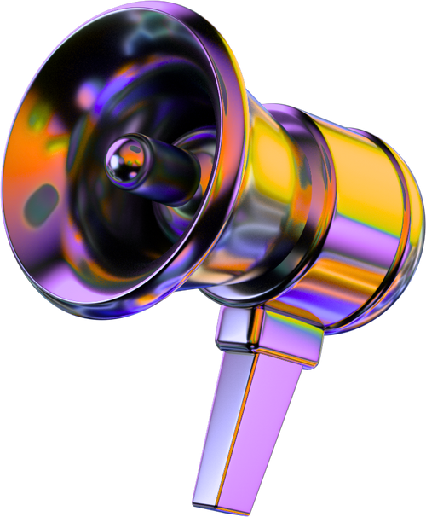
Сценарий «Умный сбор»: от идеи до встречи
1
Создаёт сбор
Точка, время и друзья — за 10 секунд, не больше 3 шагов
2
Друзья отвечают
Один тап «Иду», ETA считается сам по маршруту
Путь использования
3
Идут к точке
Live-маршрут до друга, статусы «В пути», «Опоздаю на 10 мин»
4
Встреча состоялась
Вход в геозону 100 м — статус «На месте» ставится сам

Slide 5
Девять фич в трёх релизах
MVP
v1.1
v1.2
сценарий «встретиться» и безопасность
ежедневное вовлечение
дорогие и рискованные фичи
1
Маршрут до друга
3
Чекины и районы
4
Челленджи и блинкисы
2
Умные сборы
5
Стикеры на карте
6
Режим рации
7
SOS с live-трансляцией
8
Виджет с друзьями
9
Дом / работа и места

Slide 6

Главная метрика — реальные встречи
North Star
45 / 25 / 15%
≥ 50%
Офлайн-встречи в неделю на активного пользователя
Retention D1 / D7 / D30
пользователей с 3+ друзьями через 7 дней
Сбор засчитан, когда участники реально пришли в точку (по геозоне)
≥ 60%
≤ 4%
Аудитория: 16–25 лет, компании друзей в большом городе, часто встречаются офлайн
сборов, где дошли 2+ участника
батареи в сутки в фоне

Slide 7
3. Канбан: что уже сделано
Сделано · 6
Следующий шаг · 4
Бэклог · 4
✓ Видение продукта
10–15 интервью с аудиторией
Фундамент: друзья, карта, чат
✓ Спецификации 9 фич
Решить открытые вопросы
MVP-фичи 1, 2, 7, 9
✓ Роадмап и RICE
Спайк фоновой геолокации
Закрытая бета
✓ Бэклог: эпики и задачи
Кликабельный прототип
Релизы v1.1 и v1.2
✓ Архитектура и стек
✓ Приватность и риски

Slide 8

4. Девять месяцев от идеи до v1.2
месяц
1
2
3
4
5
6
7
8
9
Фаза 0 Discovery
интервью, прототип
Фаза 1 Фундамент + MVP
10–12 недель
Фаза 2 Закрытая бета
200–500 человек
Фаза 3 v1.1 «Город как игра»
6–8 недель
Фаза 4 v1.2 «Вместе»
8–10 недель
Команда: 2 mobile, 2 backend, дизайнер, QA и PM

Slide 9

RICE решает, что войдёт в MVP
MVP
Дом / работа, Умные сборы, Маршрут до друга, SOS
SOS в MVP выше своего RICE сознательно: это доверие и сильный аргумент в маркетинге

Slide 10
5. Чем blinkcode отличается от других
1
Фокус на встрече
2
Город как игра
Live-маршрут, умные сборы и рация закрывают весь путь от «давай увидимся» до «я на месте».
Чекины, открытие районов и челленджи с друзьями дают повод открывать приложение каждый день.
3
SOS без звонка
4
Приватность и батарея
Трём контактам уходит ссылка на live-маршрут на 15 минут — открывается в любом браузере.
Точность видимости — для каждого друга отдельно. Расход батареи ≤ 4% в сутки.

Slide 11
6. Главные риски и как их снять
Холодный старт
Инвайты компаниями, бета группами по 5–10 друзей
Риск 1
Батарея
Адаптивная частота геолокации, замер в каждой бете
Риск 2
Ограничения iOS / Android
Ранние спайки, заявки на разрешения сторов заранее
Риск 3
Скоуп-крип
Жёсткий MVP, фичи 4 и 6 — только после метрик v1.1
Риск 4

Slide 12
Спасибо!
Встречаемся офлайн — без «ты где?»

